Slide 1
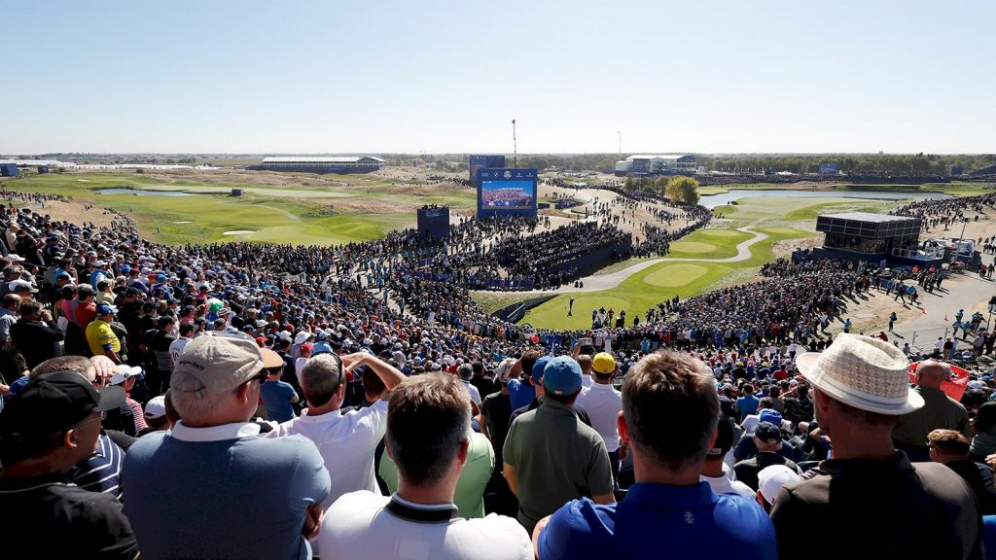
JUNIORTÄVLINGAR 2024

Slide 2

Allmänt om juniortävlingar
Info om tävlingar på MinGolf
Info om olika tävlingar på vår hemsida
Klubbtävlingar – tävlingsprogram för klubbens alla tävlingar
Svenska Juniortouren – för dig som är mellan 13 och 21 år. Touren har fyra färdighetsnivåer, Div 3,
Div 2, Div 1 och Elit.
PGA Junior Pro Am - en unik rikstäckande juniortävling där juniorer får tävla tillsamman med sin tränare
Junior Masters Invitational - (JMI) Tävlingarna är fördelade över hela landet.
JSM-klubblag - En lagtävling som avgörs i fyra kvalomgångar med start i ditt distrikt/region och final utomlands. Omgång 1: 10-11 juli Lindesberg GK. Omgång 2: 10-11 augusti (???)
SM-klubblag - Seniortävling i ett seriesystem
Vi ligger i Div 2. Målet är att laget består av endast juniorer. 18-20 Juli Jönåker GK (Killar)/Linköping GK (Damer)

Slide 3
KLUBBTÄVLINGAR
Fredagsgolfen - Pågår under hela året
Match KM - Anmälan under våren, pågår under året
Teen Cup klubbkval - 20 juni
PGA Junior ProAm - 16 juni Klubbkval
  - 24 juni Distriktsfinal - 11-13 augusti Sverigefinal
Junior KM - 14 augusti
Stora KM - 24-25 augusti
Korthåls KM - 21 september

Slide 4

Juniortävling där juniorer får tävla i bästa tänkbara miljö, i lag tillsamman med sin tränare
Tävlingen spelas som en lagtävling mellan landets alla klubbar med en PGA Pro och tre juniorer i respektive lag. Av juniorerna skall minst en vara av motsats kön.
16 Juni Klubbkval - Vreta Kloster GK
24 Juni Distriksfinal – Mauritzberg GK
Tävlingen spelas i tre steg:
Klubbkvalstävlingar runt om på landets golfklubbar. (Bästa tjej/kille netto och bästa brutto går vidare)
Distriktsfinaler spelas på klubbar utspridda över Sverige uppdelade geografiskt över PGAs 6 distrikt under juni och juli månad. Spelplats för din klubb kommer fördelas beroende på ert geografiska läge.
Sverigefinalen spelas i augusti.

Slide 5

Teen CUP
en av världens största golftävlingar för juniorer
Från 13 - 16 år.
Klubbkval Teen Cup veckan 25 (20 juni)
Gruppkval 1 juli (Villa Baro Golf) Åtvidaberg
Regionkval 7 aug Tranås GK/Åda GK
Riksfinal 31 aug -1 sep Sotenäs GK

Slide 6
Svenska Juniortouren
Svenska Juniortouren är ett toursystem för juniorer 13-21 år som kan tävla på olika nivåer. Teen Tour genomförs som individuella tävlingar under sex omgångar på fyra nivåer, Div 3, Div 2, Div 1 och Elit. Varje omgång omfattar 1-3 dagar och tävlingarna genomförs under samma tidsperiod/dagar. Mellan varje omgång sker uppflyttningar baserat på placering. För att spela Svenska Juniortouren behövs en touravgift betalas på 350 kronor/år.
Årsavgift för att spela på Svenska Juniortouren →
Rankingrundande
Rookie-klass
Div 3
Div 2
Div 1
Elit
Spelas i samband med First-tävlingar. Spelas med HCP och inga HCP-krav. Spelas över 9 eller 18 hål.
Alla får vara med, om det finns plats. Ett jättebra tillfälle att få tävlingserfarenhet. Värdklubben bestämmer spelupplägg och avgifter.
Spelas över 18 hål, förutom omgång 3 och 4 som spelas över 36 hål. De två omgångarna ingår i SGF Golf Ranking och ger därmed rankingpoäng. Spelformen är slaggolf scratch. Antal deltagare per spelplats är 54 pojkar och 24 flickor. Om spelaren placerar sig topp 10 % på resultatlistan flyttas hen upp till division 2 nästkommande omgång. Samtliga tävlingar spelas över en dag. 200 kr/tävling. HCP-gräns på 30.0.
Tävlingarna spelas över 36 hål förutom omgång 3 och 4 som spelas över två dagar och 54 hål. Spelformen är slagspel scratch. Antal deltagare per omgång är 39 pojkar och 15 flickor.
Anmälningsavgiften för Div 2 är 300 kr/tävling. HCP-gräns på 10.0 Pojkar och 14,0 Flickor.
Spelformen är 54 hål slagspel scratch över två dagar, förutom omgång tre som spelas som matchspel. Antal deltagare är 54 pojkar per spelplats samt 24 flickor på en av spelplatserna. Anmälningsavgiften för Div 1 är 400 kr/tävling. HCP-gräns på 6.0 Pojkar och 10,0 Flickor.
Det är en spelplats per omgång och plats för 24 flickor och 54 pojkar på varje tävling. Är speldagar på 2-4 dagar. Omgång 3 JSM Match och omgång 4 JSM Slag. Anmälningsavgiften för Elit är 500 kr/tävling. HCP-gräns på 3.0 Pojkar och 6,0 Flickor.

Slide 7

Svenska Juniortouren-helger
TOURAVGIFT 400 kr
Öppnar i mars.
Div 3 / Rookie |  | Datum | Klubb | Hål
 | Maj
1 | Lördag | 18 | Ingelsta GK | 18
 | Juni
2 | Söndag | 2 | Villa Baro Golf | 18
3 | Fredag | 28 | Vadstena GK | 36
 | Juli
4 | Fredag | 26 | Vreta Kloster GK | 36
 | Augusti
5 | Söndag | 18 | Finspångs GK | 18
 | September
6 | Söndag | 15 | Östad GK | 18
Div 2 |  | Datum | Klubb | Hål
 | Maj
1 | Lördag | 18 | Strängnäs GK | 36
 | Juni
2 | Lördag | 1 | Mjölby GK | 36
3 | Tors - Fre | 27-28 | Tranås GK | 54
 | Juli
4 | Tors - Fre | 25-26 | Ryfors GK | 54
 | Augusti
5 | Lördag | 17 | Vetlanda GK | 36
 | September
6 | Lördag | 14 | Oskarshamn GK | 36
Div 1 |  | Datum | Klubb | Hål
 | Maj
1 | Lör - Sön | 18-19 | Bråviken GK | 54
 | Juni
2 | Lör - Sön | 1-2 | Kårsta Golf | 54
3 | Ons - Fre | 26-28 | Stockholms GK | 36
 | Juli
4 | Ons - Tors | 24-25 | Orresta GK | 54
 | Augusti
5 | Lör - Sön | 17-18 | Haverdals GK | 54
 | September
6 | Lör - Sön | 14-15 | Isabergs GK | 54

Slide 8
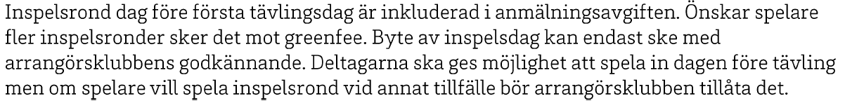
Sista dag för anmälan till Svenska Juniortouren är som regel måndagen i veckan före tävlingshelgen. Därefter öppnar deltagarlistan som spelaren måste tacka ja till sin plats.
https://golf.se/for-spelaren/tavlingar/juniortavlingar/juniortouren/

Slide 9

Nu kända ”närliggande” JMI
Vadstena GK 3 maj
JMI Vreta PING Junior Open 10 maj (Vår egen)
Örebro JMI Open 18 juni
Norrköping GK ÖJO 2 juli
Linköping GK 2 aug
Jönköping TaylorMade Junior Open 10 aug

Slide 10
SGF Rankingsystem
En spelares rankingpoäng beräknas på följande sätt:
1. De åtta (8) tävlingar med flest erhållna rankingpoäng under den senaste tvåårsperioden (104 veckor) summeras, oavsett hur många tävlingar ingående i SGF Golf Ranking som spelaren deltagit i under perioden.
2. Spelarens erhållna rankingpoäng i varje enskild tävling de senaste 52 veckorna (vecka 1–52) ger en rankinggrundande poäng för tävlingen motsvarande 100 %. Spelarens erhållna rankingpoäng i varje enskild tävling vecka 53–104 ger en rankinggrundande poäng som avräknas med 1/52-del per vecka. Efter 104 veckor försvinner rankinggrundande poäng i en enskild tävling helt.

Slide 11
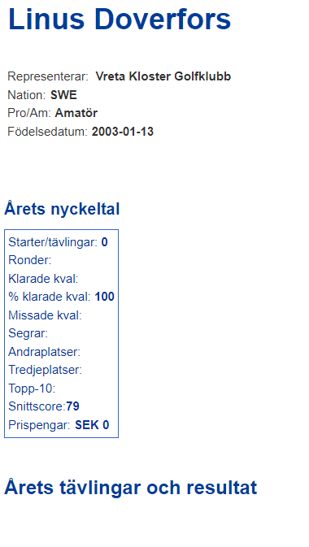
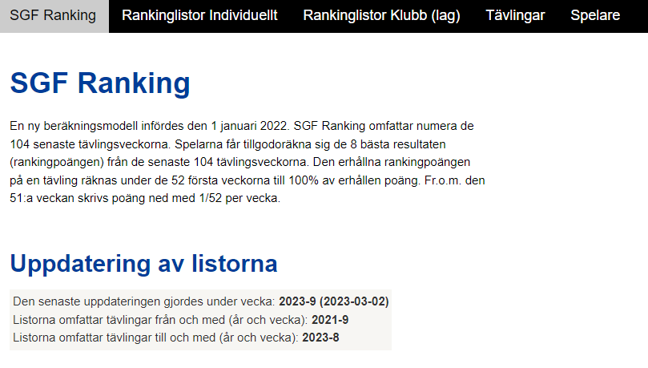
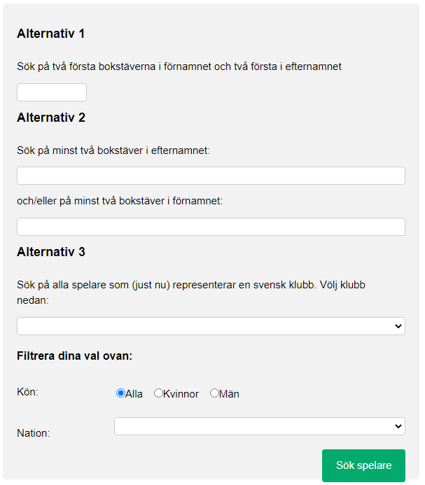
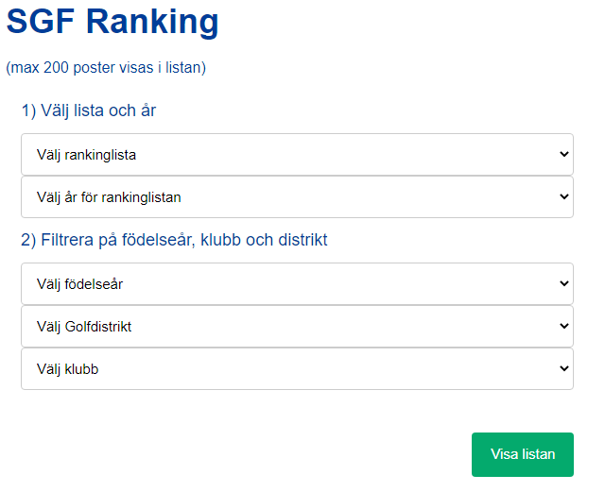

SÖK EFTER SIN PROFIL

Slide 12
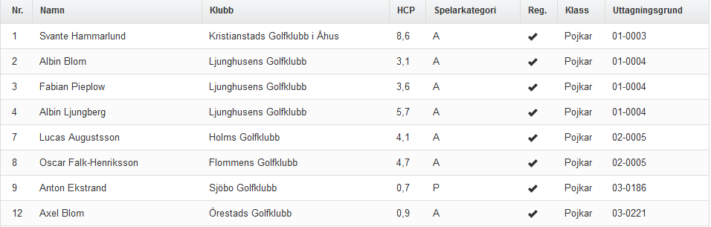
RANKING FÖR ATT KOMMA MED PÅ TÄVLINGEN
Kommer jag med?
SÖK TAKTISKT!
Bekräfta deltagande för att få en starttid och inte förlora din plats
Manualen för Svenska Juniortouren 2023 finns på LÄNK.
Kapitel 1.2 som berör ANMÄLAN, RESERVER och ÅTERBUD är särskilt intressant.

Slide 13
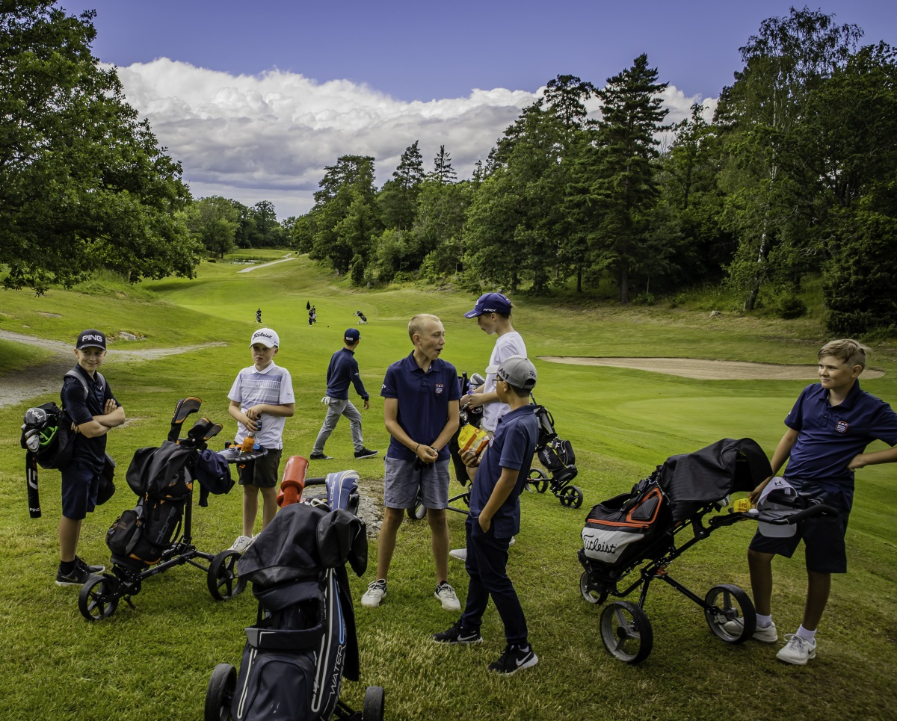
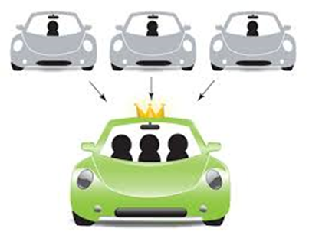
Kom ihåg:
Håll kontakt med varandra
Kontrollera på anmälningslistor
MinGolf
Planera val av spelplats tillsammans!
Samåkning till tävlingar
Ledighetsansökan för tävlingar
AKTIVITETSKALENDERN

Slide 14
FRÅGOR?

